Slide 1
H.261 (HW4)
MediaLab.
Dowan Kwon

Slide 2
Contents of Table
Video Compression (H.261)
Assignment

Slide 3
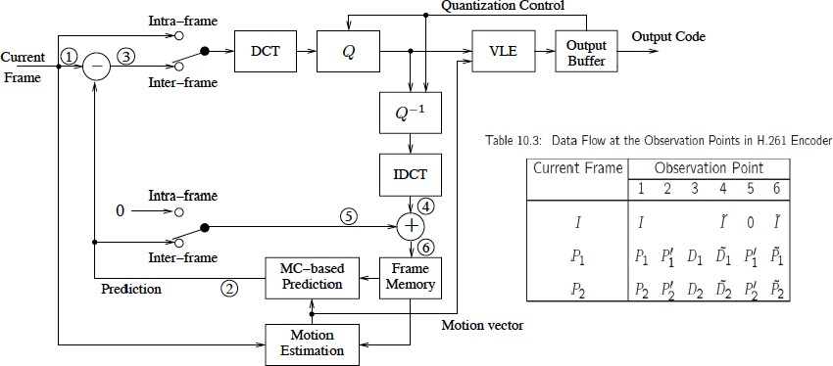
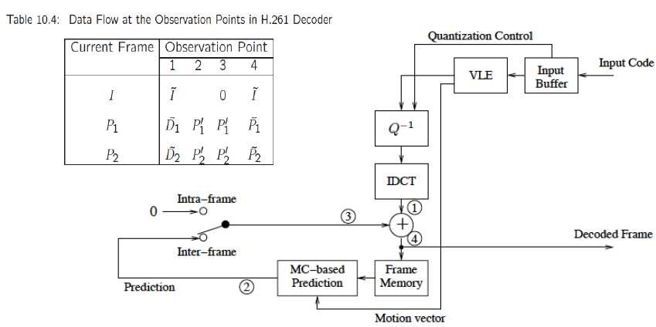
Video Compression
Video Compression (H.261)
Review
< H.261 Encoder >
< H.261 Decoder >

Slide 4
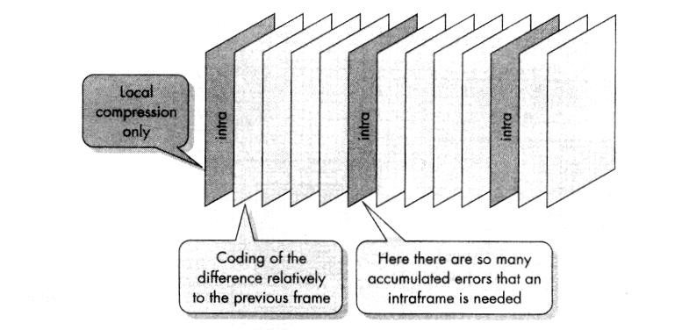
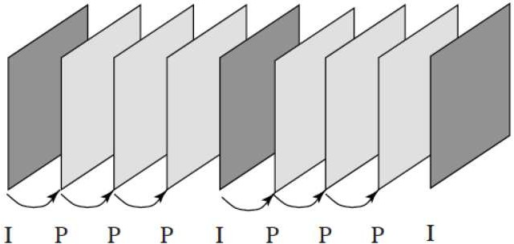
Video Compression
Video Compression (H.261)
Review
GOP (Group Of Picture)
Intra frame & Inter frame coding
계속 이전 프레임과 차프레임을 만들면 압축은 많이 되지만 오류가 점점 더 심해지기 때문에 I Frame 하나 당 P Frame 3개만 가지게 반복한다.
Fig 3. GOP Structure of H.261

Slide 5
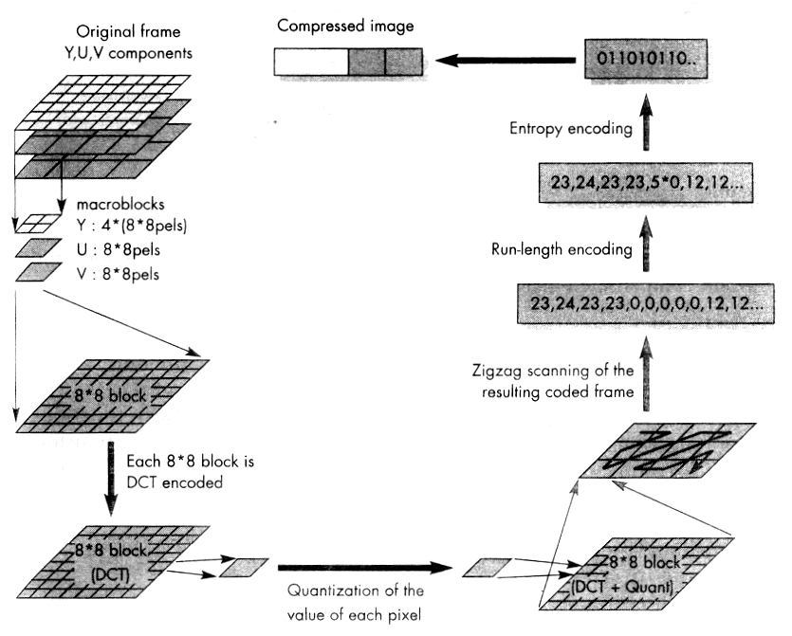
Video Compression
Video Compression (H.261)
Review
Intra Frame Coding
Intra Frame Coding

Slide 6
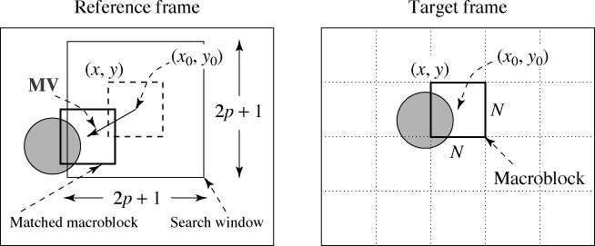
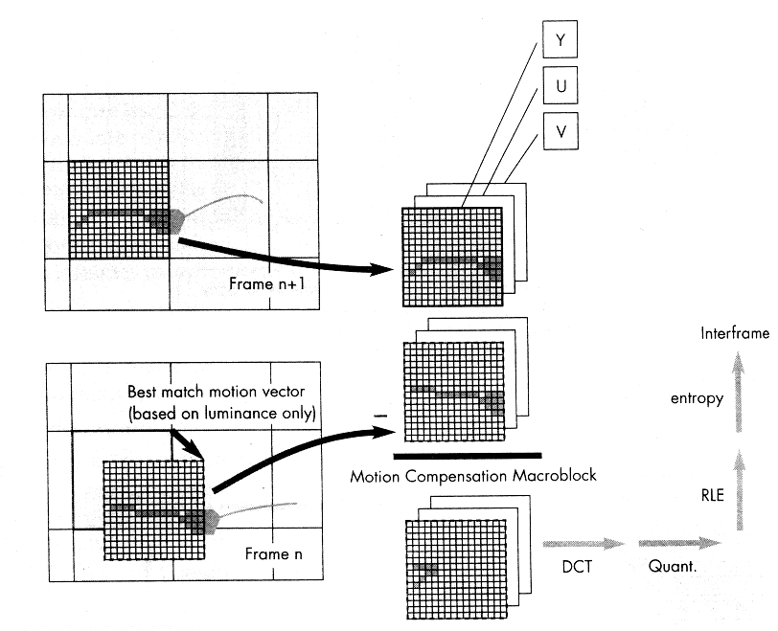
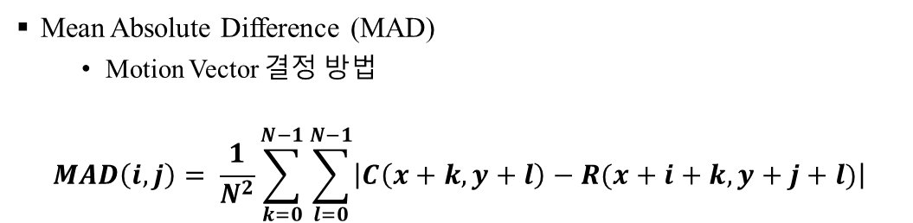
Video Compression
Video Compression (H.261)
Review
Inter Frame Coding
Motion Vector Search
이전 프레임(reference frame)과 현재 프레임(target frame)사이의 유사 블록을 탐색
Inter Frame Coding
Fig 4. MV Search
Mean Absolute Difference (MAD)
Motion Vector 결정 방법
$$MAD\left(i, j\right)= \frac{1}{N^{2}}\sum_{k=0}^{N−1}{\sum_{l=0}^{N−1}{\left|C\left(x+k, y+l\right)−R(x+i+k, y+j+l)\right|}}$$

Slide 7
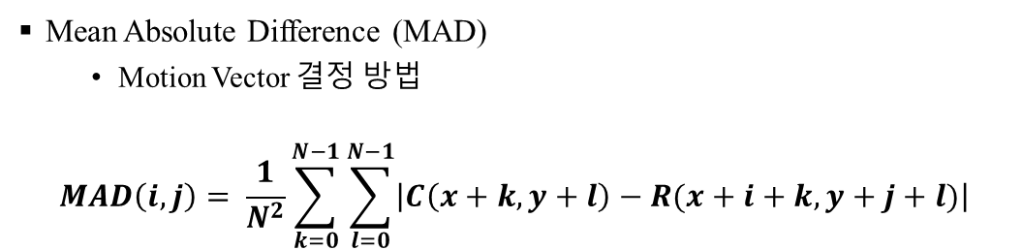
Video Compression
Video Compression (H.261)
Reivew
Inter Frame Coding
Motion Vector Search
이전 프레임(reference frame)과 현재 프레임(target frame)사이의 유사 블록을 탐색
...
Inter Frame Coding
…
Fig 4. MV Search
Mean Absolute Difference (MAD)
Motion Vector 결정 방법
$$MAD\left(i, j\right)= \frac{1}{N^{2}}\sum_{k=0}^{N−1}{\sum_{l=0}^{N−1}{\left|C\left(x+k, y+l\right)−R(x+i+k, y+j+l)\right|}}$$

Slide 8
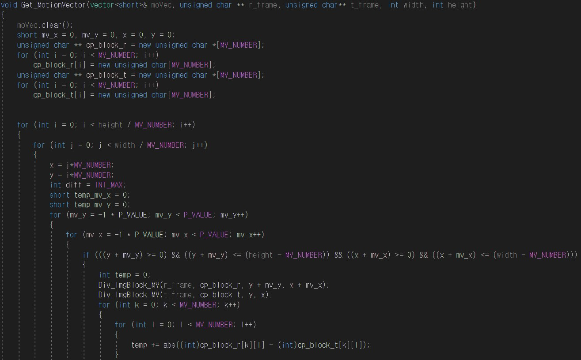
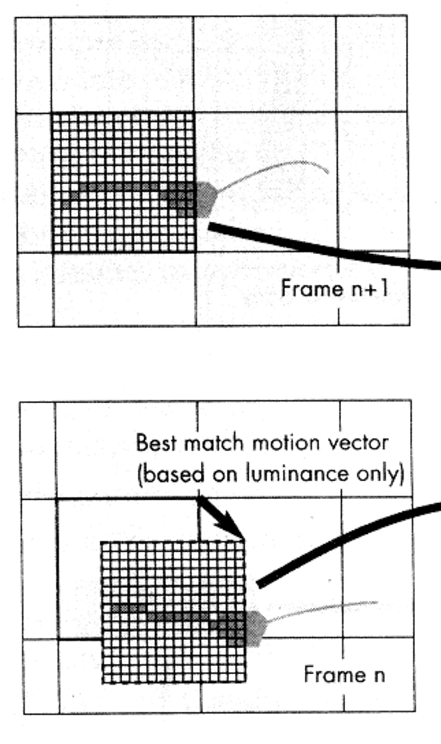
Video Compression
Motion Estimation (Implementation)
모션 벡터를 저장할 moVec
참조 프레임의 픽셀 값을 저장해둔 r_frame
부호화 대상 프레임의 픽셀 값을 저장해둔 t_frame
이미지의 너비와 높이
변수 초기화 및 참조/대상 블록 메모리 할당
이때 정사각형 블록의 길이는 MV_NUMBER로 사전 정의. (수정 가능)
MAD
부호화 대상 프레임 (현재 프레임)의 모든 매크로 블록에 대해서 Motion Estimation 수행 -> MV 생성
mv_y와 mv_x를 –P_VALUE ~P_VALUE 까지 업데이트 하면서 새로운 블록에 접근.

Slide 9
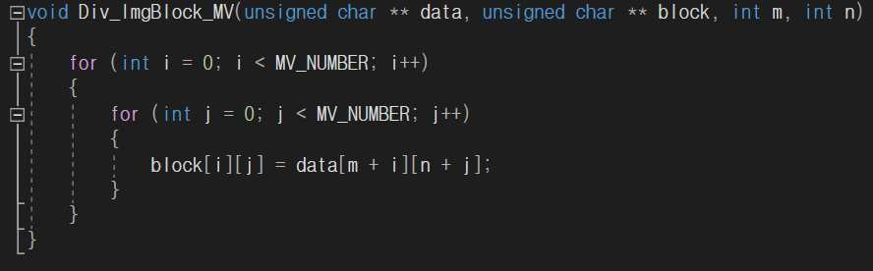
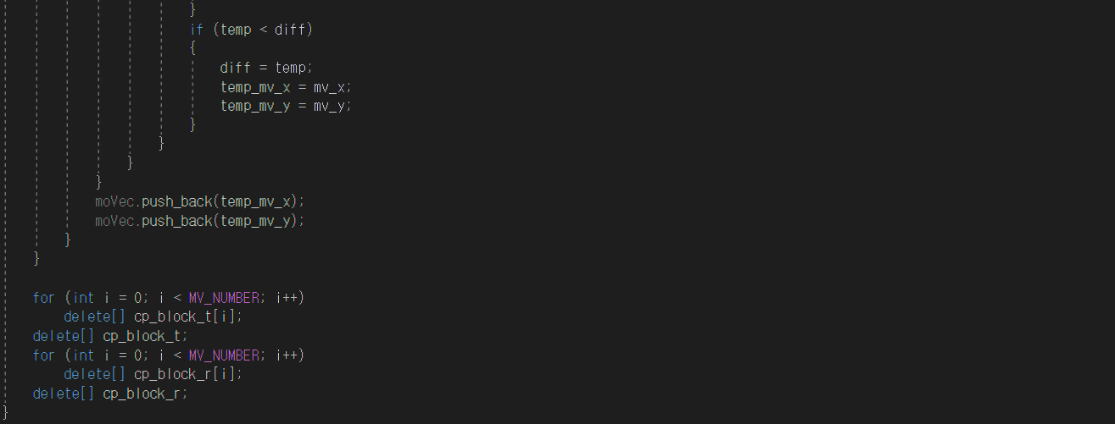
Video Compression
Motion Estimation (Implementation)
- MAD 연산을 수행할 블록을 추출해오는 함수.
- 최소 MAD를 산출하는 블록에 대한 MV가 결정되면, moVec에 저장.

Slide 10
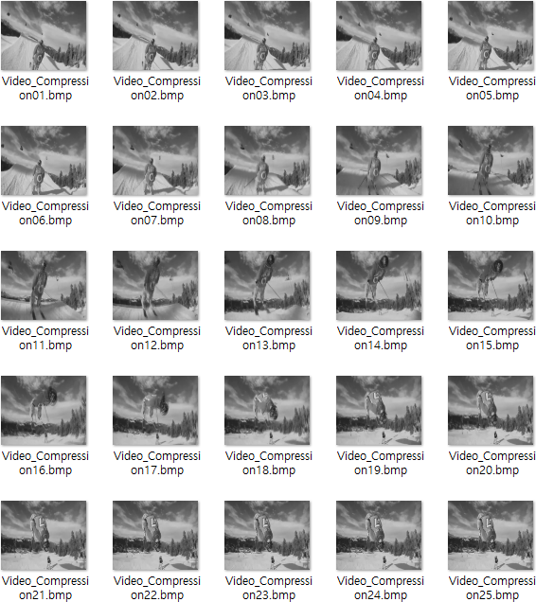
Coding Homework
Assignment
Video Encoder / Decoder
입력 영상 25개 : Video_Compression##.bmp (24bit gray scale → 같은 값 3번 반복)
Video Encoder
Bitstream (Man.msl)
Video Decoder
Input: *.bmp × 25
Output: *. bmp × 25
소스코드 (.c, .cpp)
보고서 (pdf) 파일
이름_학번_HW4.zip 형식으로 제출해주세요

Slide 11

























MEDIA LAB – Richmedia Kyunghee University
Assignment (Encoder)
bmp파일 → raw파일
압축이 얼마나 잘되는지 확인하기 위해 나누어준 bmp 25개 파일을 헤더를 제외한 data값들을 모아서 raw파일로 만든다.
한 픽셀당 같은 값 3개가 적혀있는 것을 1개만 받아서 만든다.
1024
1024
1024
1024
1024
1024
1024
1024
1024
1024
1024
1024
1024
1024
1024
1024
1024
1024
1024
1024
bmp
bmp
bmp
bmp
bmp
Input: *.bmp × 25
raw파일

Slide 12










MEDIA LAB – Richmedia Kyunghee University
Assignment (Encoder)
I Frame
Raw파일
1 Frame
raw파일을 읽어서 첫번째 프레임을 만든다.
JPEG_Encoder
Data
첫번째 프레임을 JPEG 압축한다. 압축 Data를 *.파일에 쓴다.
JPEG_Decoder
1’ Frame
Data를 다시 JPEG디코딩을 한다.
생성된 프레임은 첫번째 프레임과는 조금 다르다.
Reference Frame
.msl 파일
1’ 프레임을 Reference 프레임에 저장한다.

Slide 13










MEDIA LAB – Richmedia Kyunghee University
Assignment (Encoder)
P Frame (Second)
D Frame Target Frame
2 Frame Target Frame
1’ Frame Reference Frame
Raw파일
2 Frame
Reference프레임과 비교하여 모션벡터를 찾고 차프레임을 구한다. 모션벡터좌표값은 *.파일에 쓴다.
JPEG_Encoder
Data
차프레임을 JPEG 압축한다. 압축 Data를 *.파일에 쓴다.
Data를 다시 JPEG디코딩을 한다.
JPEG_Decoder
D’ Frame
그 값들은 차프레임과는 조금 다르다.
이 값과 모션벡터를 이용해서
2’프레임을 만든다.
2’ Frame Reference Frame
.msl 파일
2’ 프레임을 Reference 프레임에 저장한다.

Slide 14








MEDIA LAB – Richmedia Kyunghee University
Assignment (Encoder)
P Frame (Third)
D Frame Target Frame
3 Frame Target Frame
2’ Frame Reference Frame
Raw파일
3 Frame
Reference프레임과 비교하여 모션벡터를 찾고 차프레임을 구한다. 모션벡터좌표값은 *.파일에 쓴다.
JPEG_Encoder
Data
차프레임을 JPEG 압축한다. 압축 Data를 *.파일에 쓴다.
Data를 다시 JPEG디코딩을 한다.
JPEG_Decoder
D’ Frame
그 값들은 차프레임과는 조금 다르다.
이 값과 모션벡터를 이용해서
2’프레임을 만든다.
3’ Frame Reference Frame
.msl 파일
3’ 프레임을 Reference 프레임에 저장한다.

Slide 15


